Slide 1





НАУЧНО-ТЕХНИЧЕСКИЙ ЦЕНТР
Решения «Форпост»
для объектов критической инфраструктуры

Slide 2


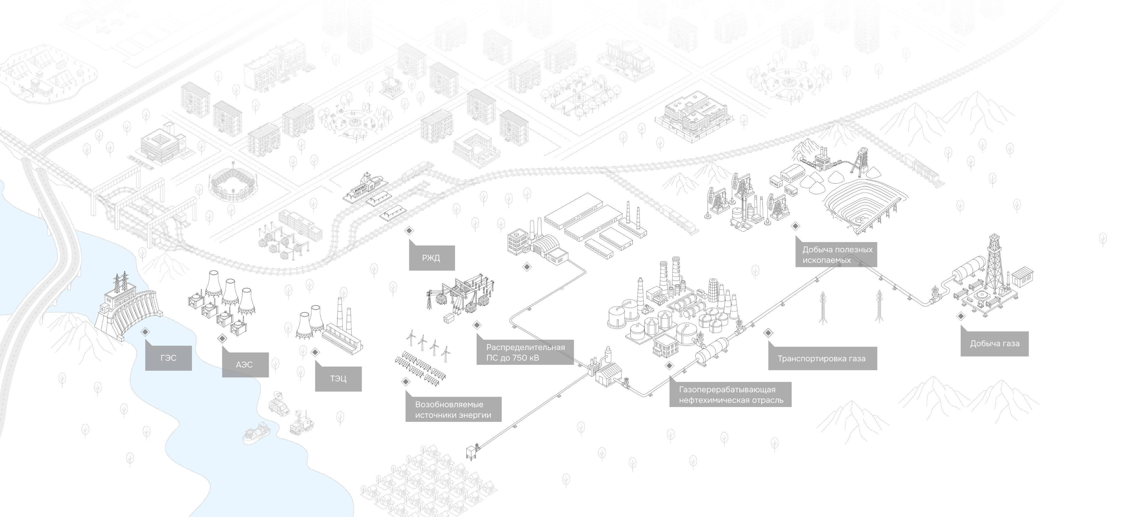
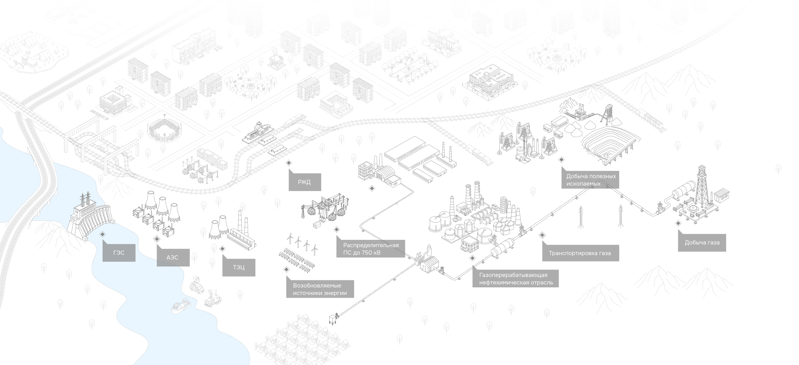
Карта решений ФОРПОСТ

Slide 3
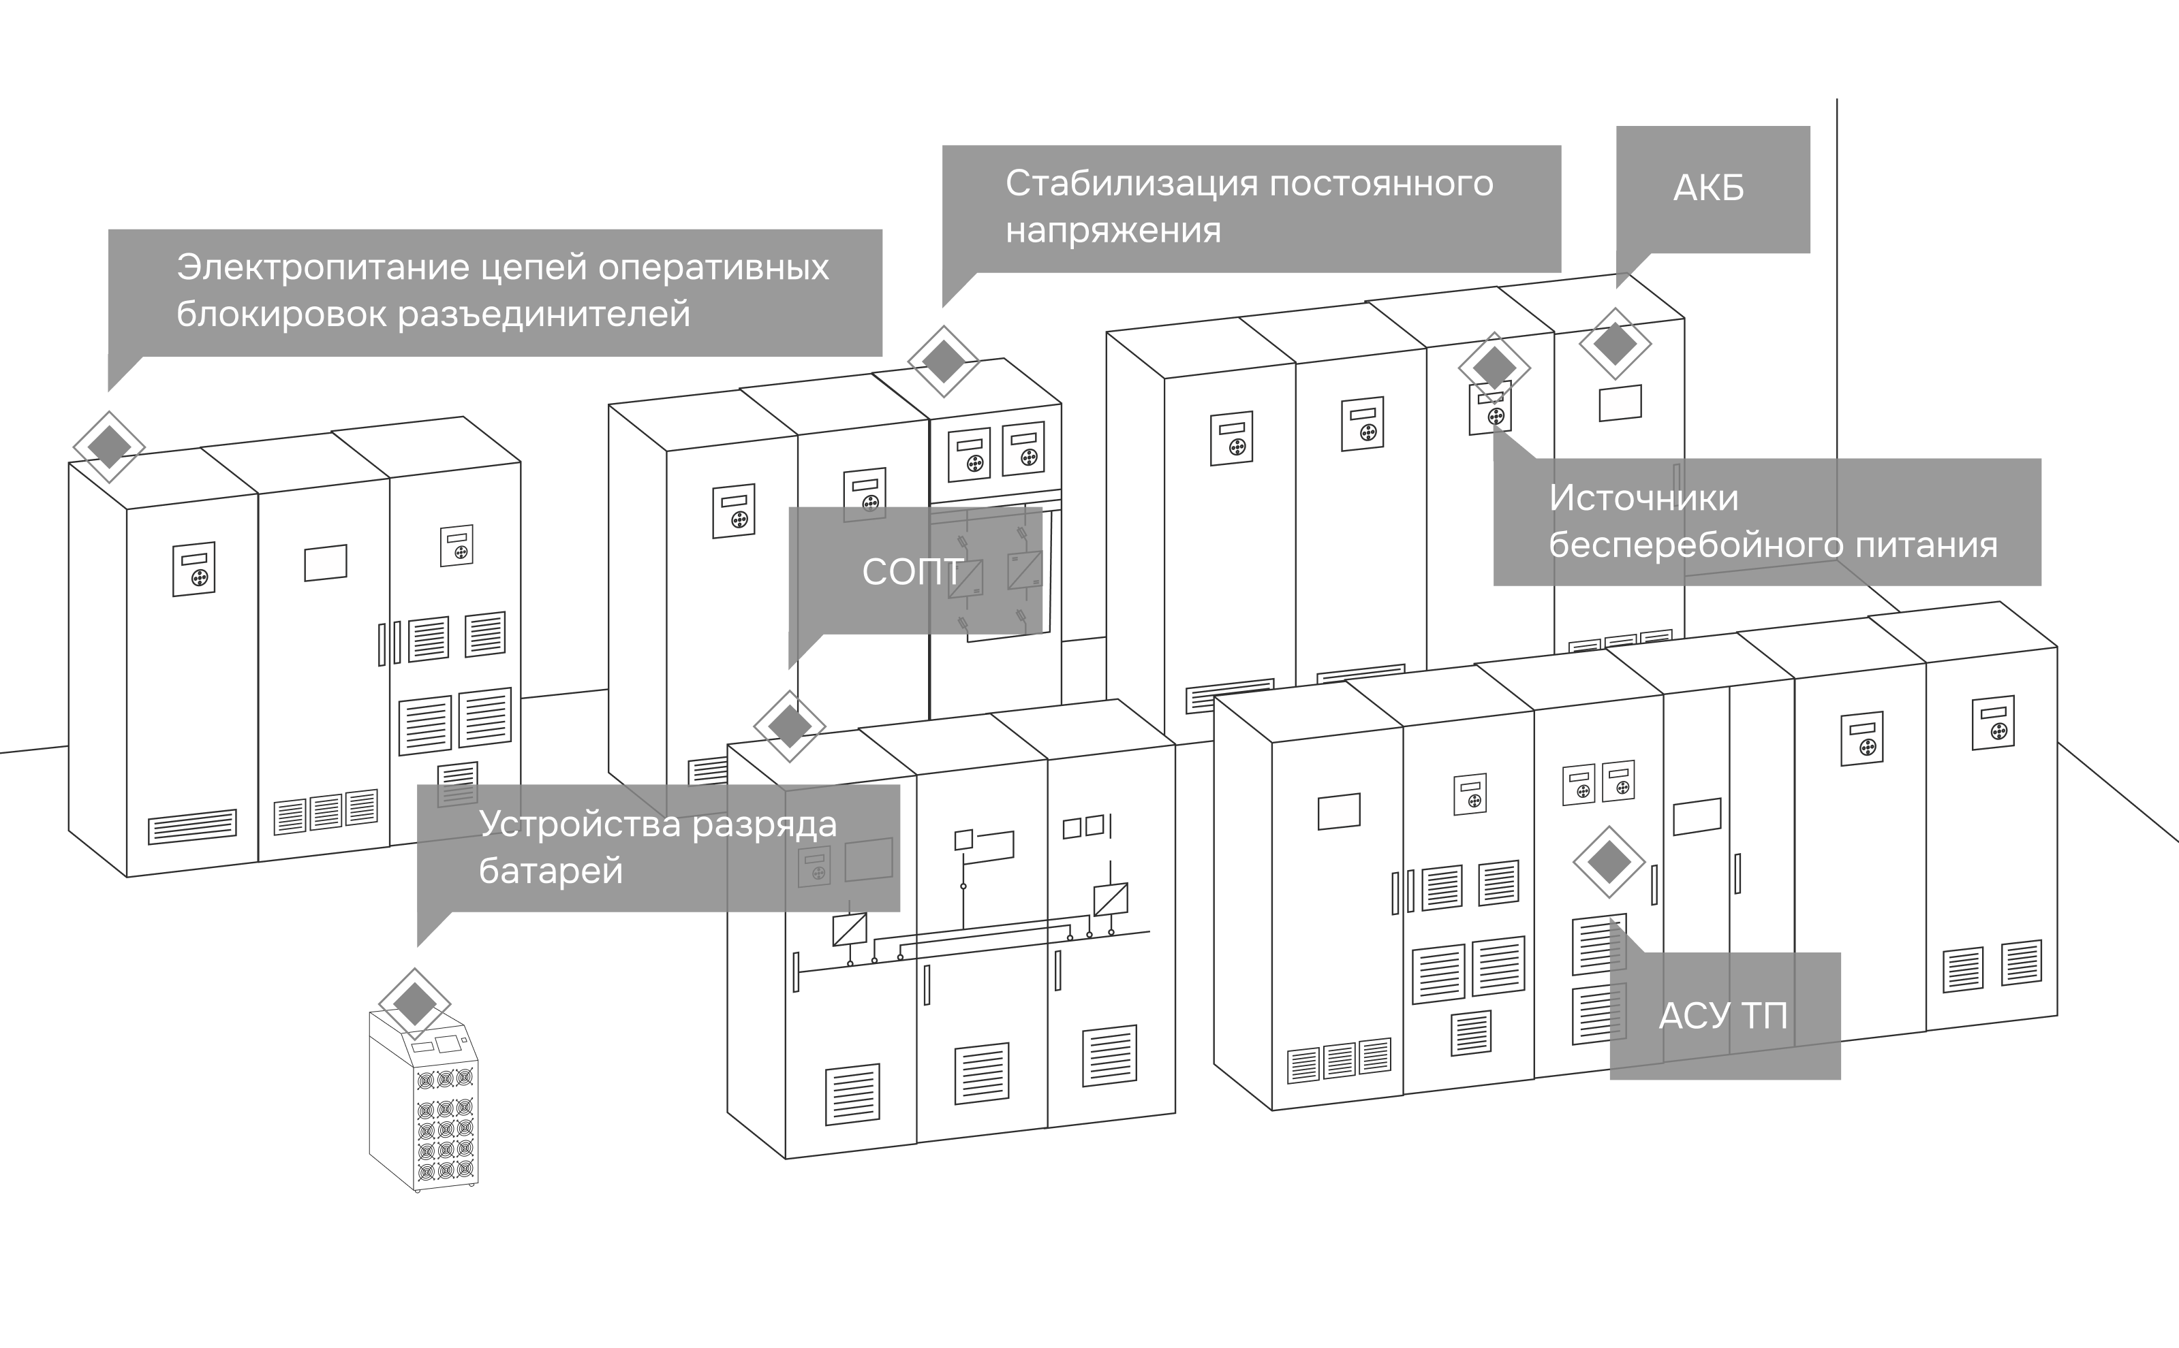
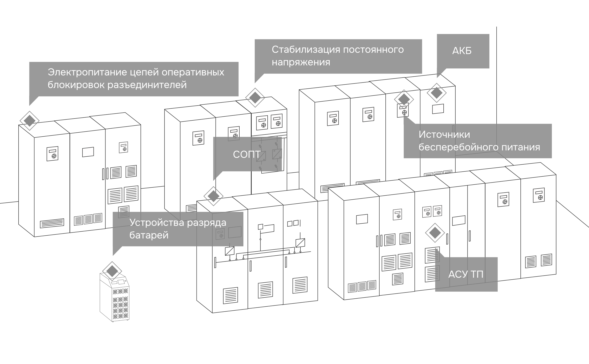
Решения для общестанционного пункта управления

Slide 4

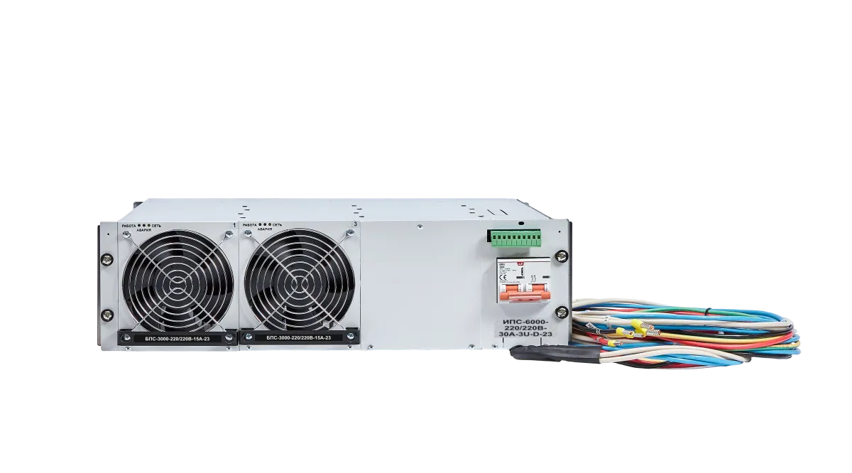
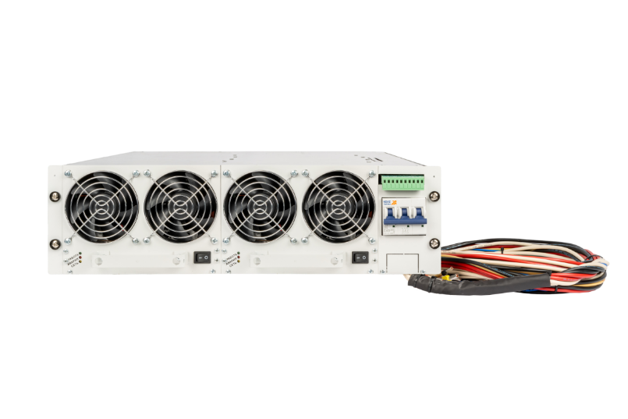

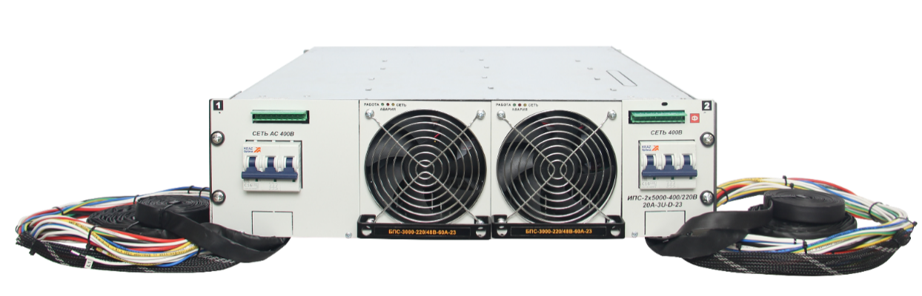
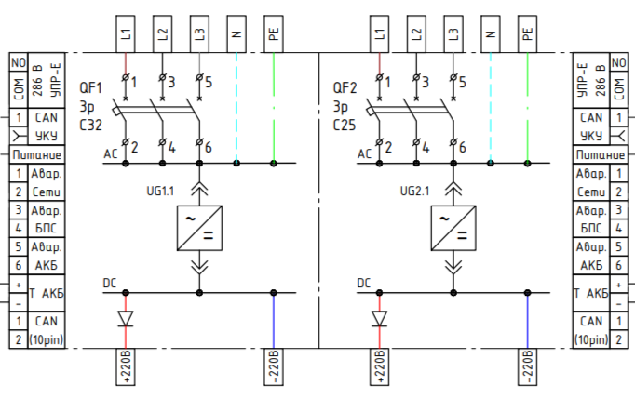

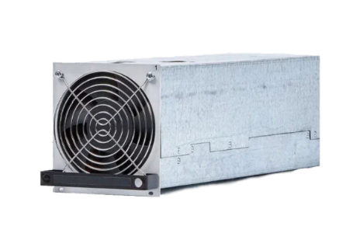
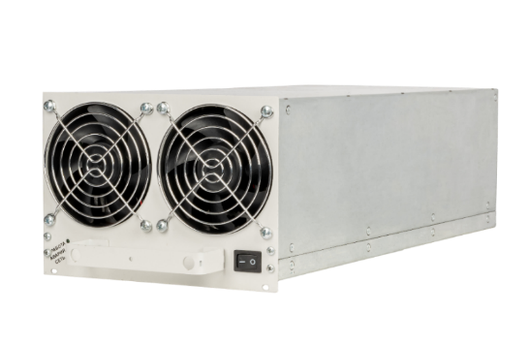
Решение для СОПТ.
ЗВУ с принудительным охлаждением
Два ЗВУ в одном 3U корпусе
для установки в 19` стойку
3U - исполнение,
для установки в 19` стойку
3U - исполнение,
для установки в 19` стойку
Конструктивная мощность
3000Вт или 5000Вт
Конструктивная мощность
10 000Вт

Slide 5
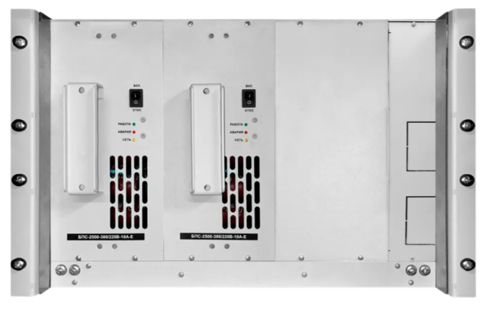
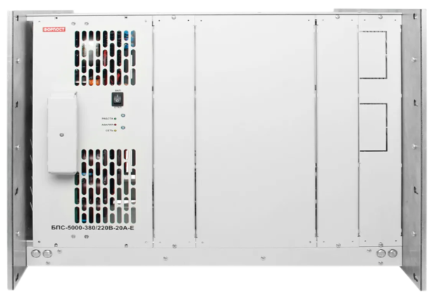
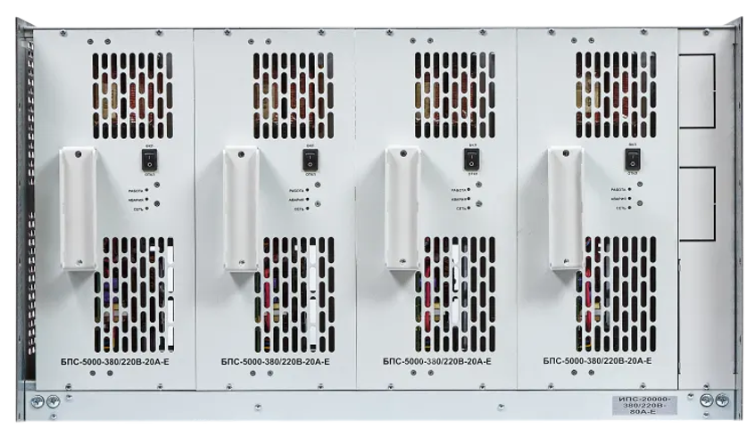
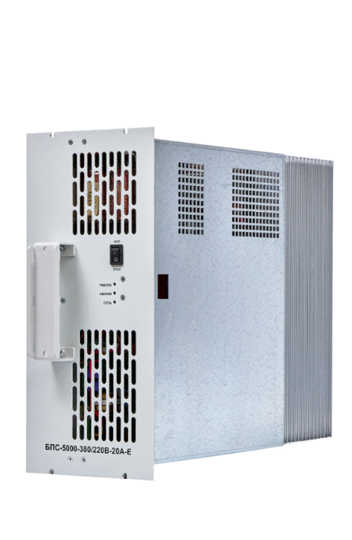

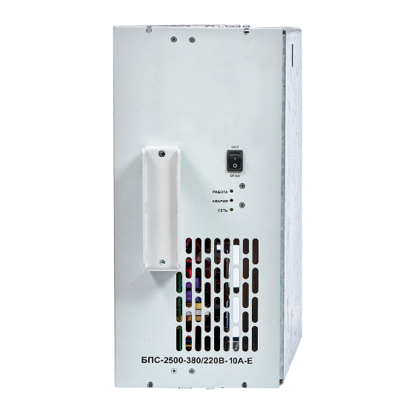
Решение для СОПТ.
ЗВУ с естественным охлаждением
Высота 398 мм для установки на раму шкафа 600x600 мм. Установка
до 2 модулей в одну корзину.
Высота 398 мм для установки
на раму шкафа 800x600 мм.
Установка до 4 модулей в одну корзину.
Высота 7U для установки в 19‘’
стойки глубиной ≥ 600 мм.
Установка до 3 модулей в одну корзину.
Конструктивная мощность
5 000Вт
Конструктивная мощность
2500Вт

Slide 6
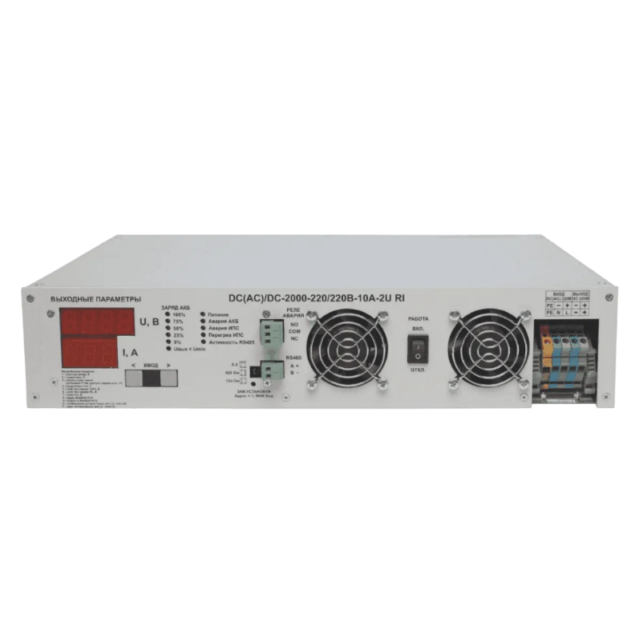
Решение для СОПТ.
ЗВУ моноблочного исполнения
Компактное решение для систем оперативного постоянного тока моноблочного форм фактора.
Особенности
Универсальный вход AC 220B или DC 220B;
Компактный форм-фактор 2U;
Встроенная система контроля и управления;
Регулируемое входное напряжение
от 190В до 260В;
Регулировка тока ограничения.

Slide 7
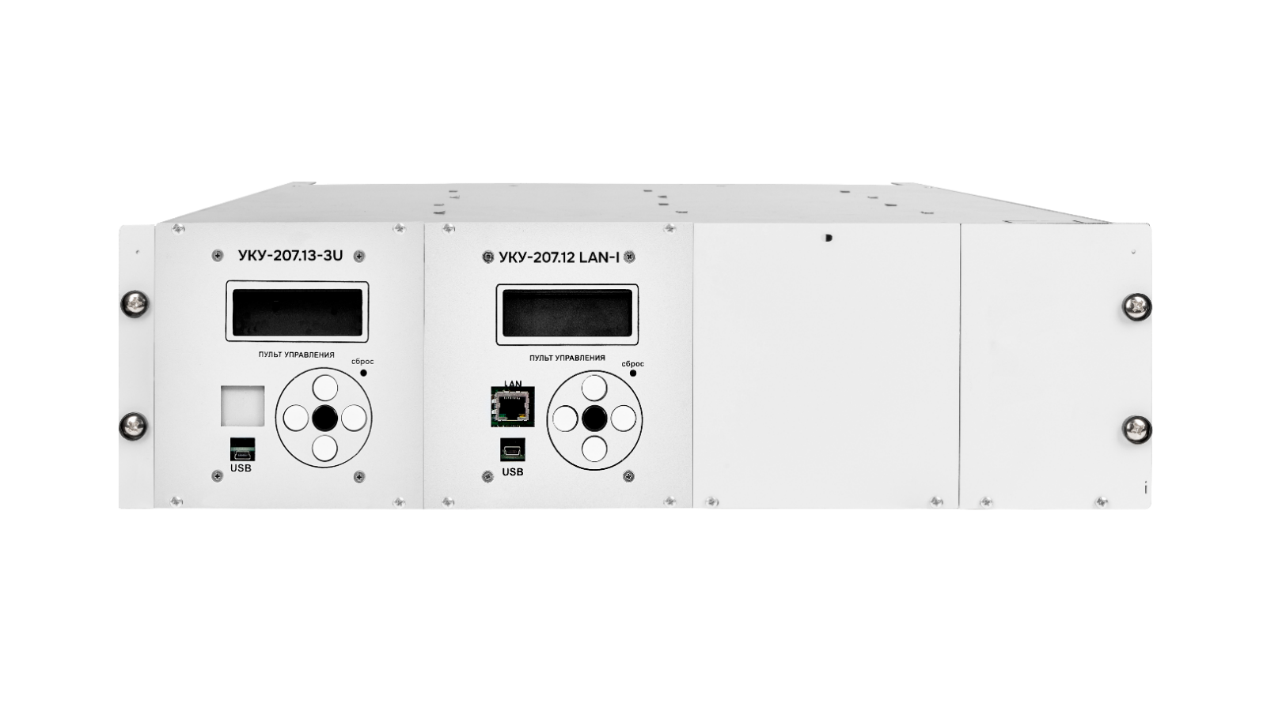

Устройство контроля и управления
Особенности
Интерфейс: RS485, Ethernet, LAN
Протокол: SNMP, MODBUS RTU,
MODBUS TCP, Ethernet
Варианты исполнения
В свободный слот корпуса
На дверь шкафа
В отдельный корпус 3U
Road map
IV кв. 2026
IV кв. 2026
I кв. 2027
УКУ с поддержкой SNMPv3
для зарядно-выпрямительных устройств
Универсальное УКУ:
сенсорный экран, вывод на ПК, построение графиков
УКУ с поддержкой SNMPv3
для всех линеек оборудования ФОРПОСТ

Slide 8
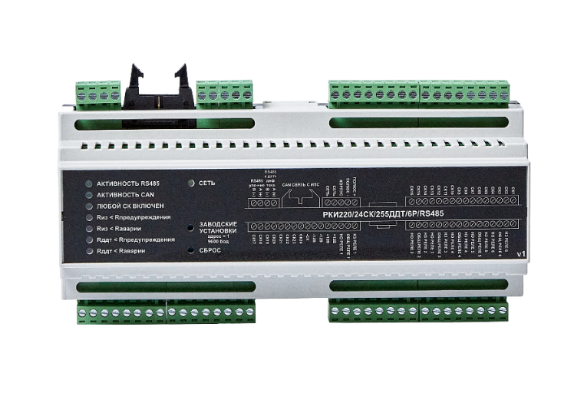
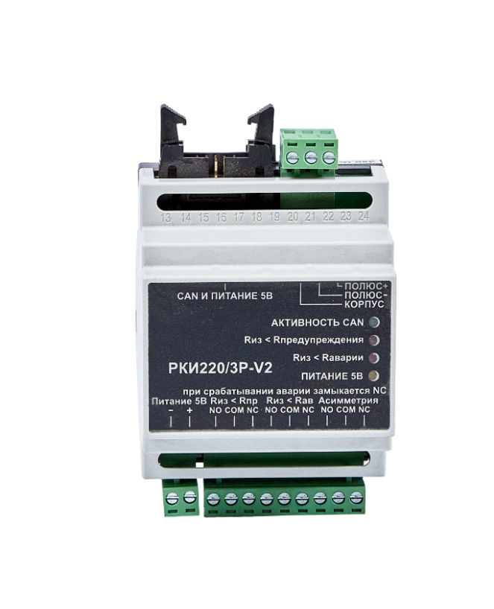
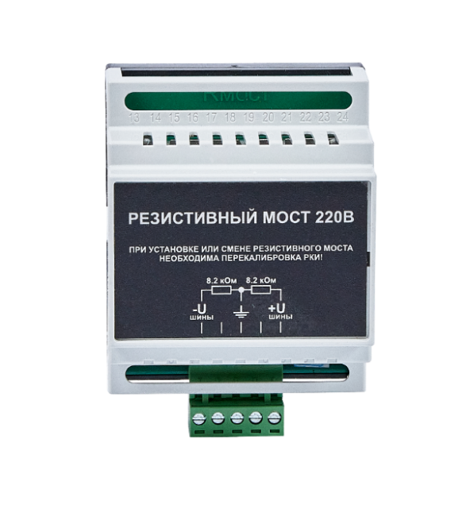
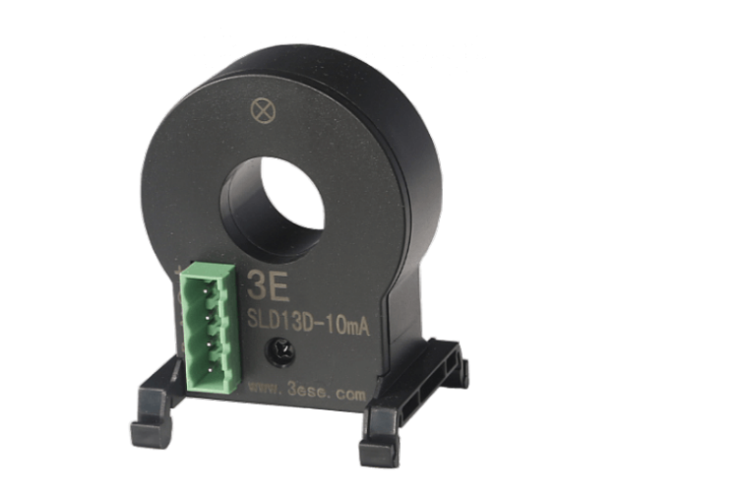
Готовые комплекты оборудования ФОРПОСТ
Особенности
Реле контроля изоляции
с пофидерным контролем
Измерение сопротивления изоляции двух полюсов шины (+) и (-) относительно корпуса;
РКИ 220/255ДДТ/3Р/RS485
Двухпороговый контроль сопротивления;
Контроль до 255 фидеров;
Измерение напряжения между полюсами
и корпусом;
Возможность параллельной работы двух РКИ;
Контроль асимметрии напряжения между
полюсами относительно корпуса;
Релейная и светодиодная сигнализация
с передачей данных по RS-485 (ModBus RTU).
РКИ с контролем по общей шине
Датчик дифференциального тока
Мост РКИ
РКИ 220/3Р

Slide 9
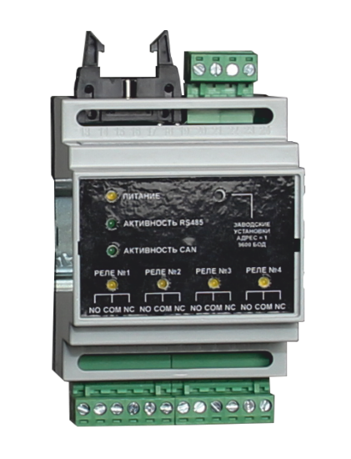
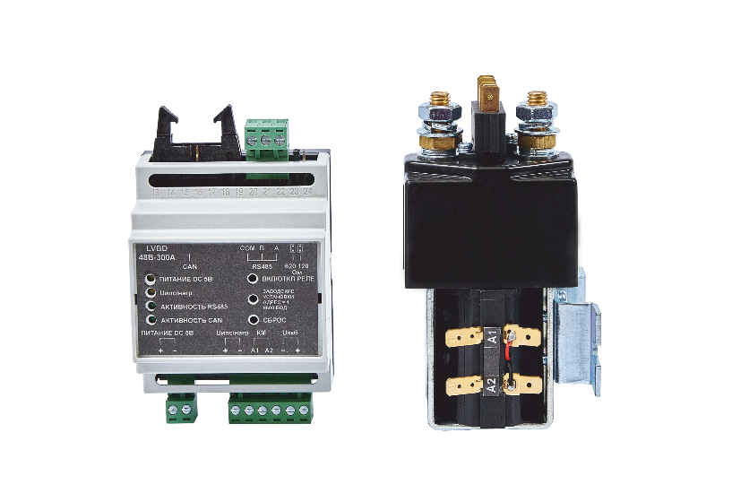
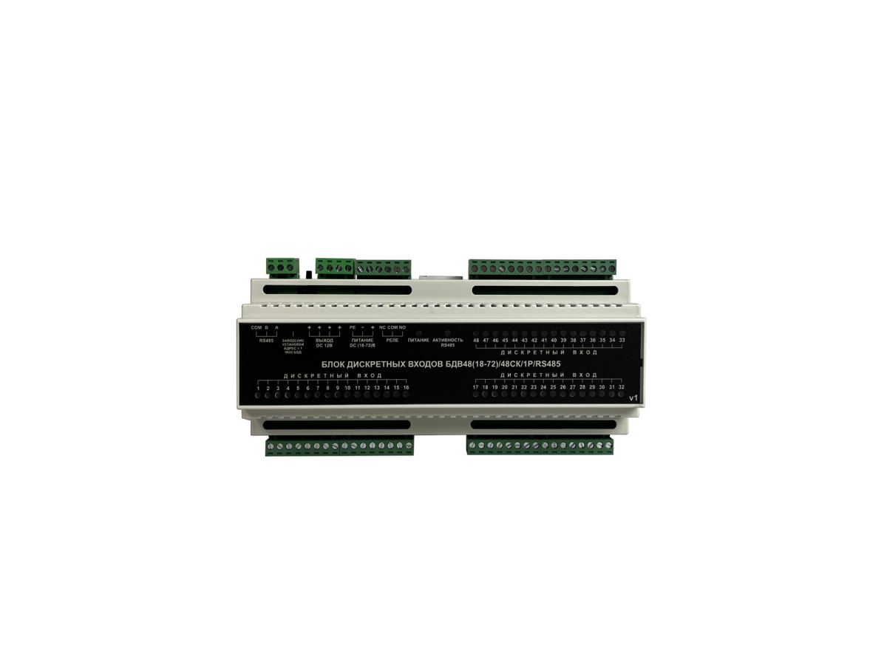
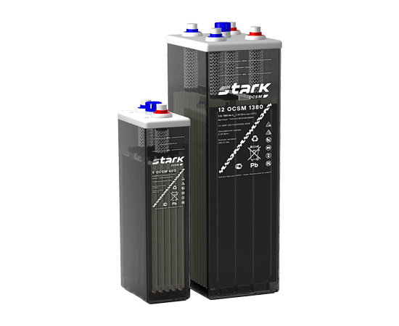
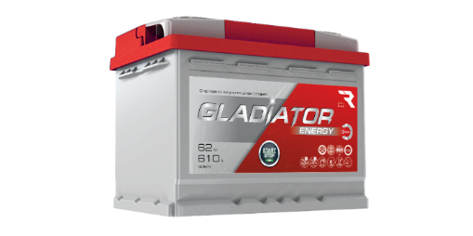
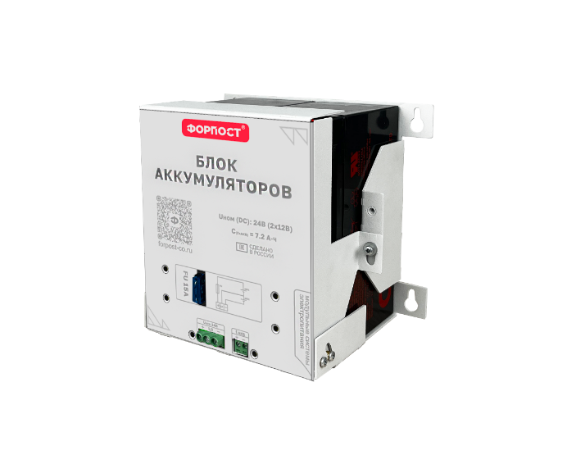
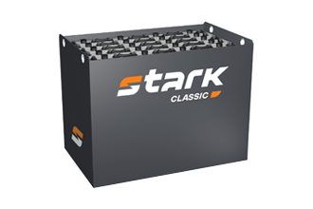
Готовые комплекты оборудования ФОРПОСТ
Контактор
защиты
от глубокого
разряда АКБ (LVBD)
до 600А
Блок
дополнительных
реле (БДР)
Блок
дискретных
входов (БДВ)
Аккумуляторная
батарея

Slide 10
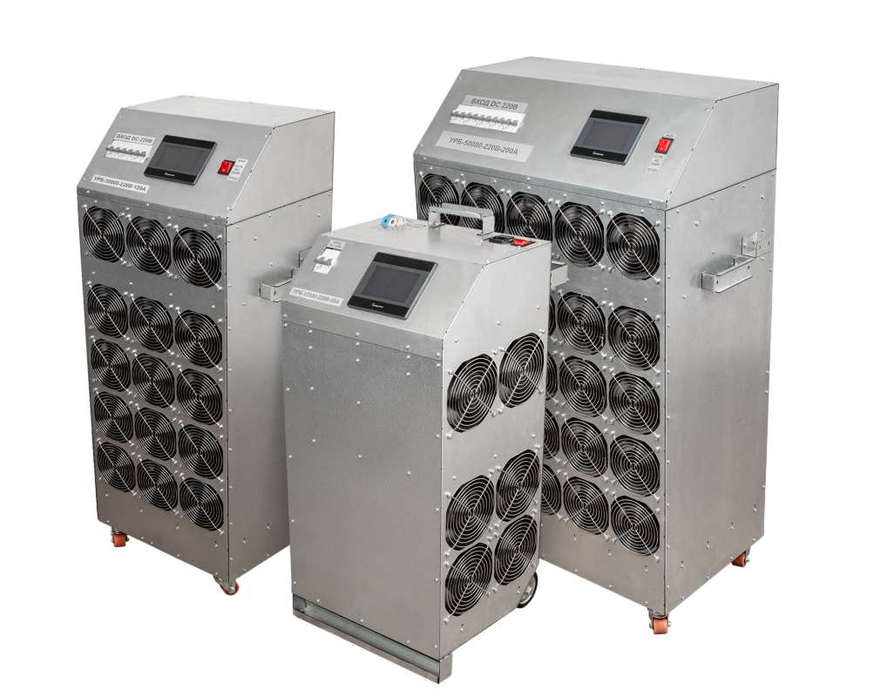
Устройства разряда батареи (УРБ)
Устройства разряда батарей предназначены для контролируемого
разряда АКБ. Разряд выполняется стабилизированным током или мощностью до заданного минимального значения напряжения АКБ или до истечения установленного времени разряда.
Особенности
Все УРБ поверены в аккредитованной лаборатории;
Автоматическая остановка разряда по достижении установленных параметров;
Возможность измерения параметров
разряда в процессе работы;
Автоматический режим разряда;
Мобильный корпус;
Управление и мониторинг осуществляется
через сенсорный дисплей на передней
панели УРБ.

Slide 11
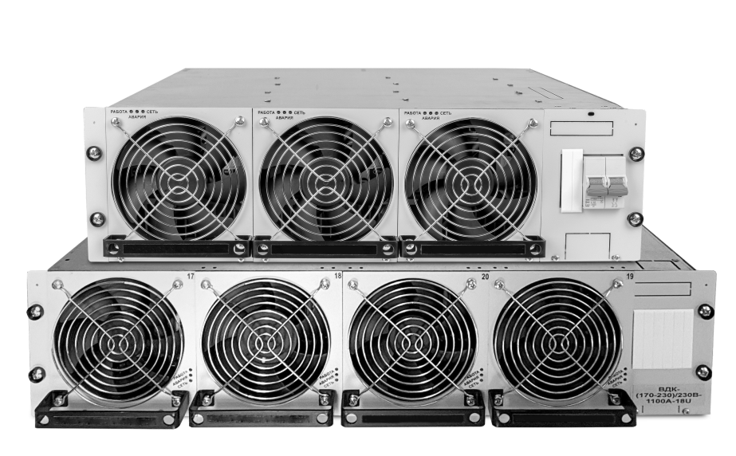

Вольтодобавочный конвертор (ВДК)
Вольтодобавочный конвертор (ВДК) предназначен для работы в качестве стабилизатора напряжения постоянного тока 230В повышающего типа для систем питания постоянного тока электрических станций и подстанций.
Особенности
Модульная архитектура;
Резервирование N+1, N+N;
Длительное время автономной работы;
Двухступенчатая тепловая защита;
Интерфейсы связи: RS-485 (ModBus RTU, Ethernet);
Диапазон выходного напряжения: 225–235В;
Перегрузочная способность 150% (60 сек)
с сохранением стабилизации выходного напряжения.

Slide 12
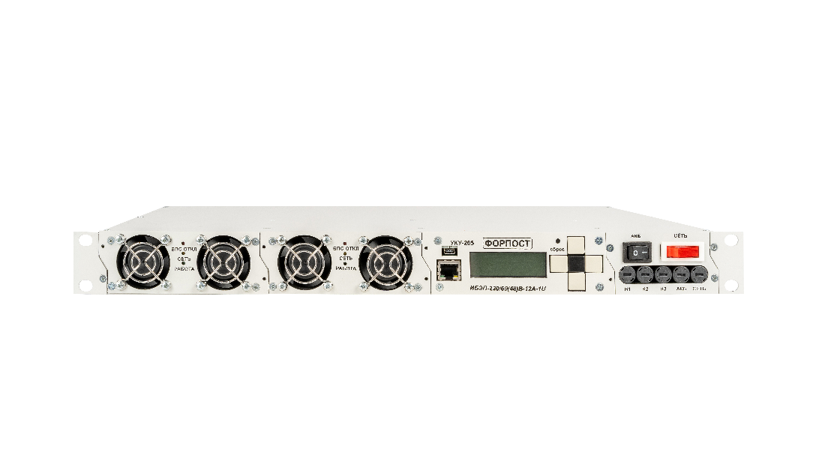

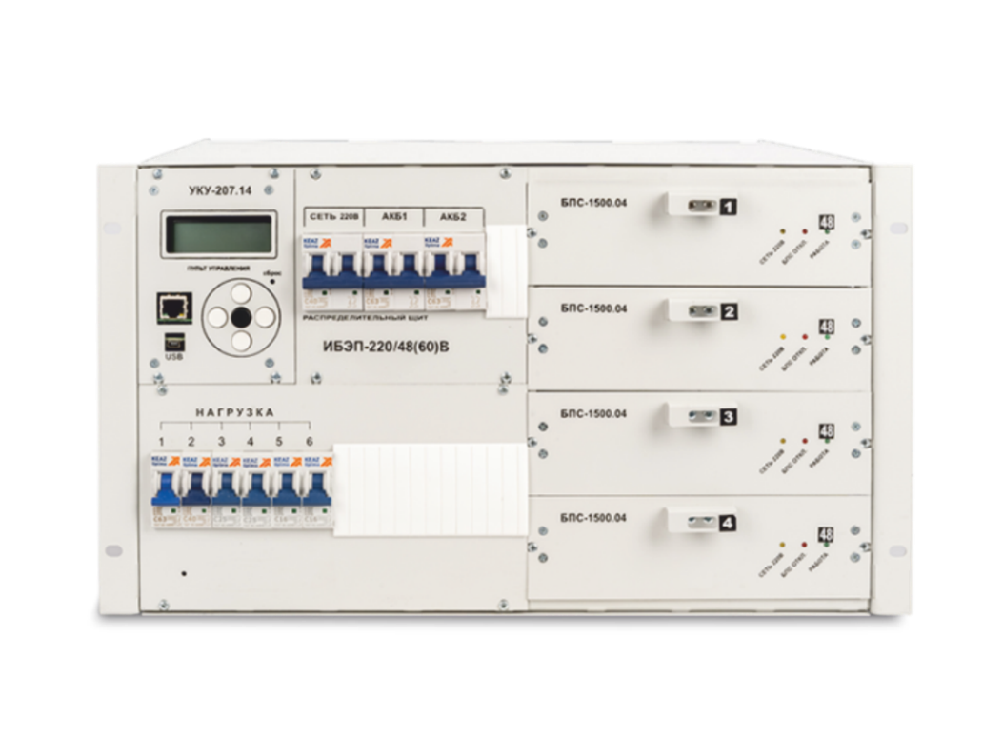
Решения для систем связи (СДТУ, ССПИ)
ИБП постоянного тока с номинальным выходным напряжением DC 24В
и DC 48В для питания оборудования связи с возможностью подключения
внешней АКБ (AGM, GEL, LiFePO4, Na-ion).
Особенности
ИБЭП-220/48В-6А-2/2(200)-1U-LAN-T-E
Модульная архитектура с поддержкой N+1 резервирования;
Интерфейсы связи: WEB, RS-485 (ModBus RTU),
Ethernet (ModBus RTU, SNMP);
Защита цепей АКБ и нагрузки от КЗ;
Контроль емкости АКБ;
Защита от глубокого разряда;
Гальваническая развязка между входом и выходом.
ИБЭП-220/48B-120A-4/4(1500)-6U-LAN

Slide 13

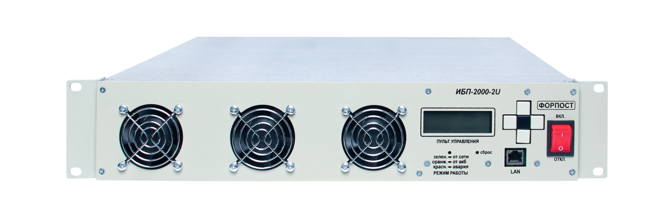
ИБП онлайн
Источник бесперебойного питания ИБП-2000 On-Line типа предназначен
для организации систем бесперебойного электропитания и надёжной защиты ответственной нагрузки от нарушений качества электроэнергии в сети переменного тока.
НОВИНКА
Особенности
Выполнен по топологии двойного преобразования;
Форма напряжения на выходе - чистая синусоида;
Защиты от перегрузки, перегрева, КЗ,
от глубокого разряда АКБ;
Входной / выходной EMI-фильтр
импульсных и ВЧ помех;
Стабилизация параметров выходного напряжения
в широком диапазоне напряжения сети.

Slide 14
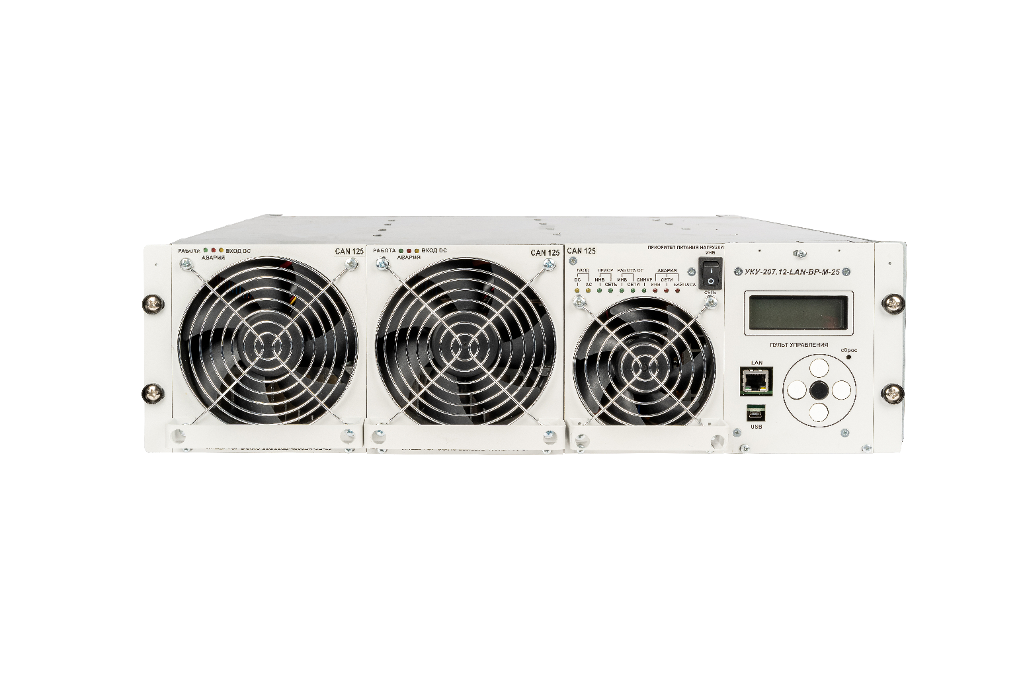
Инверторы ФОРПОСТ
Компактный модульный инвертор со встроенным байпасом и контроллером
в едином корпусе. Решение позволило уменьшить размеры инверторной системы в два раза: с 6U до 3U.
НОВИНКА
Особенности
Горячая замена модулей без отключения нагрузки;
Резервирование N+1 и N+N;
Мощность до 15кВт;
Удалённый мониторинг: WEB (HTTP),
Ethernet (SNMP, Modbus TCP), RS-485 (Modbus RTU);
Сигнализация через «сухие контакты»;
Электропитание от систем
постоянного тока: 24В, 48В, 60В, 110В, 220В.
Road map
III кв. 2026
Инверторный модуль 20кВА в корзине 3U

Slide 15
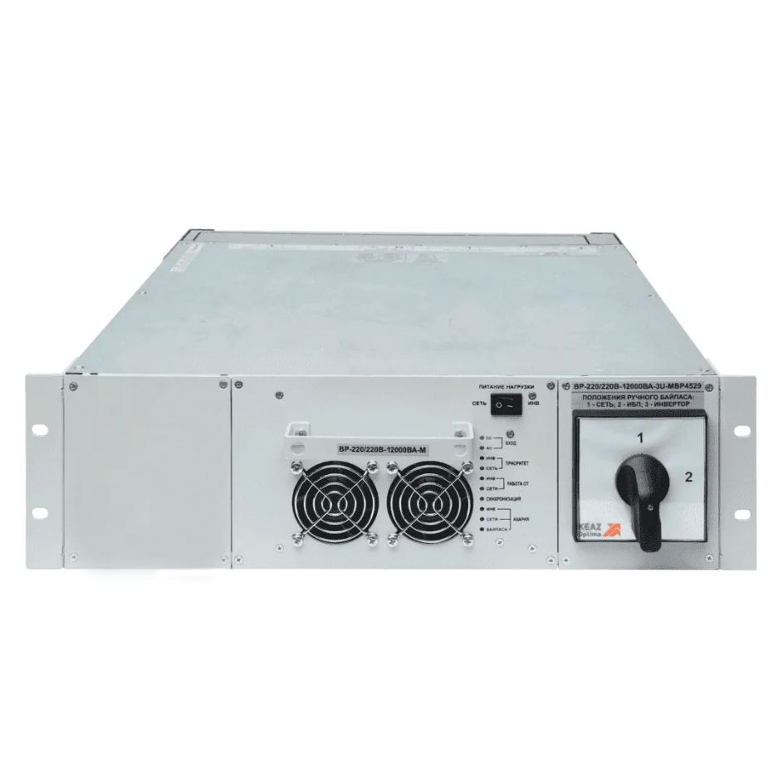
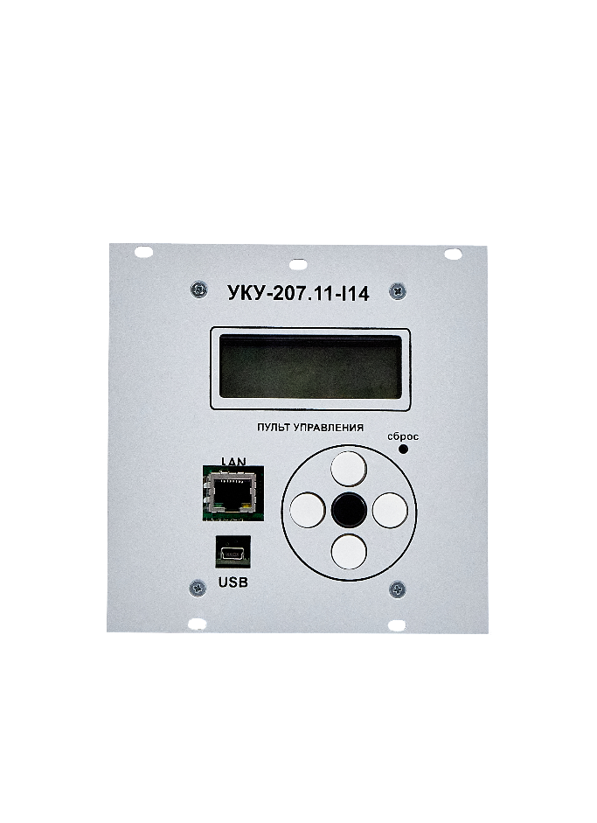
Доп. опции для инверторов
Байпасы в различных исполнениях
Варианты исполнения
Особенности
2U
Широкая линейка мощностей 10кВА (2U/3U), 20кВА, 30кВА, 45кВА, 75кВА
и 120кВА (3U)
3U
С ручным переключателем
Автоматическое быстродействующее переключение до 10 мс
Контроллер УКУ в различных исполнениях
Варианты исполнения
Особенности
В свободный слот корпуса
Интерфейс: RS485, Ethernet, LAN
На дверь шкафа
Протокол: SNMP, MODBUS RTU,
MODBUS TCP, Ethernet
В отдельный корпус 3U

Slide 16
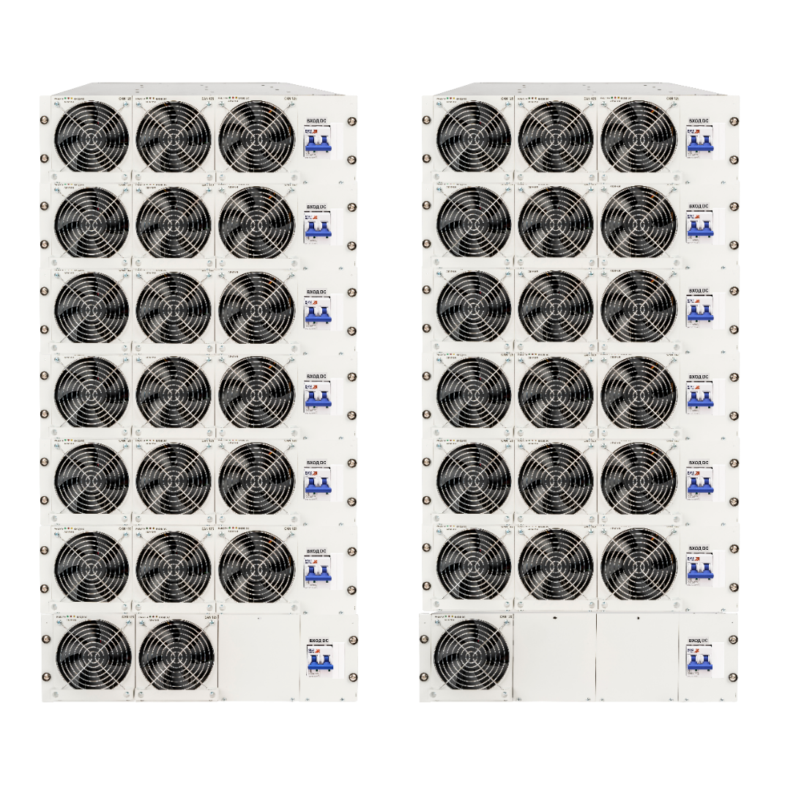
Инверторная система с увеличенной мощностью до 117кВт
Новое решение построено на базе 39 инверторных модулей мощностью
3кВт (4кВА) каждый, с обновленным специализированным ПО.
Система работает под управлением единого контроллера УКУ.
НОВИНКА
Технические параметры решения:
Выходное напряжение AC – 380B;
Выходное напряжение AC – 220B;
Общая мощность системы - 117кВт / 156кВА;
Перегрузочная способность - 120% в течение 60 секунд
(штатный режим);
Охлаждение - принудительное;
Протокол: SNMP, MODBUS RTU, MODBUS TCP.

Slide 17

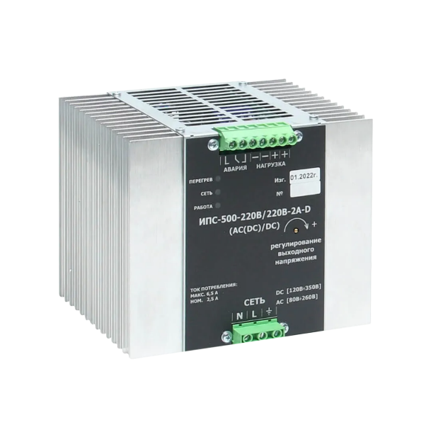
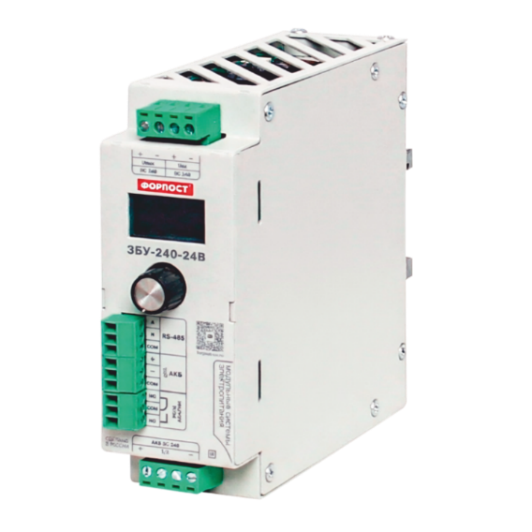
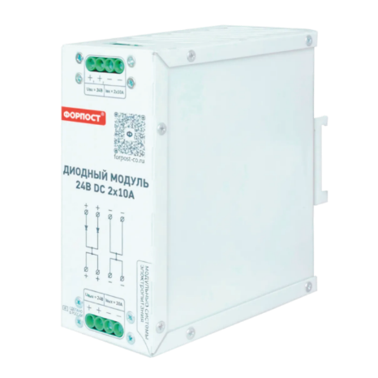
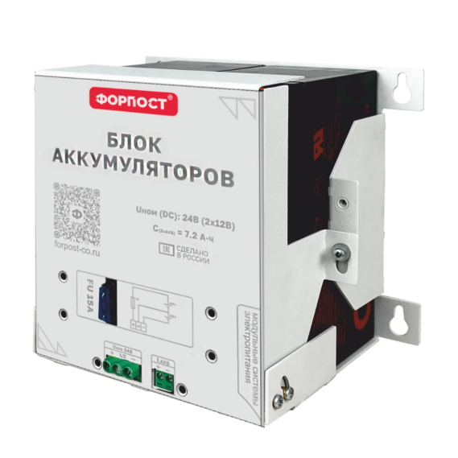
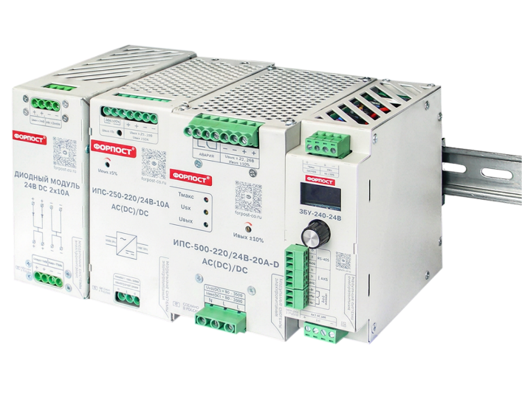
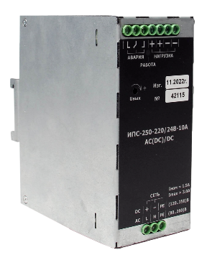
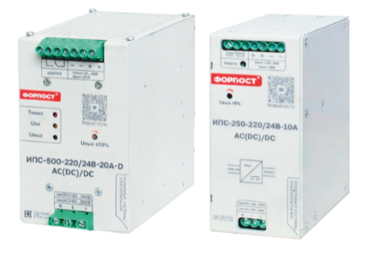

Решения для АСУ ТП
Зарядно-байпасное устройство 10А
АКБ (аккумуляторные
батареи)
ИБП
на дин-рейку 24В
Блоки питания
500В и 250В
Диодный
модуль
Road map
IV кв. 2026
IV кв. 2026
Блоки питания новой модификации
ЗБУ на 20А

Slide 18
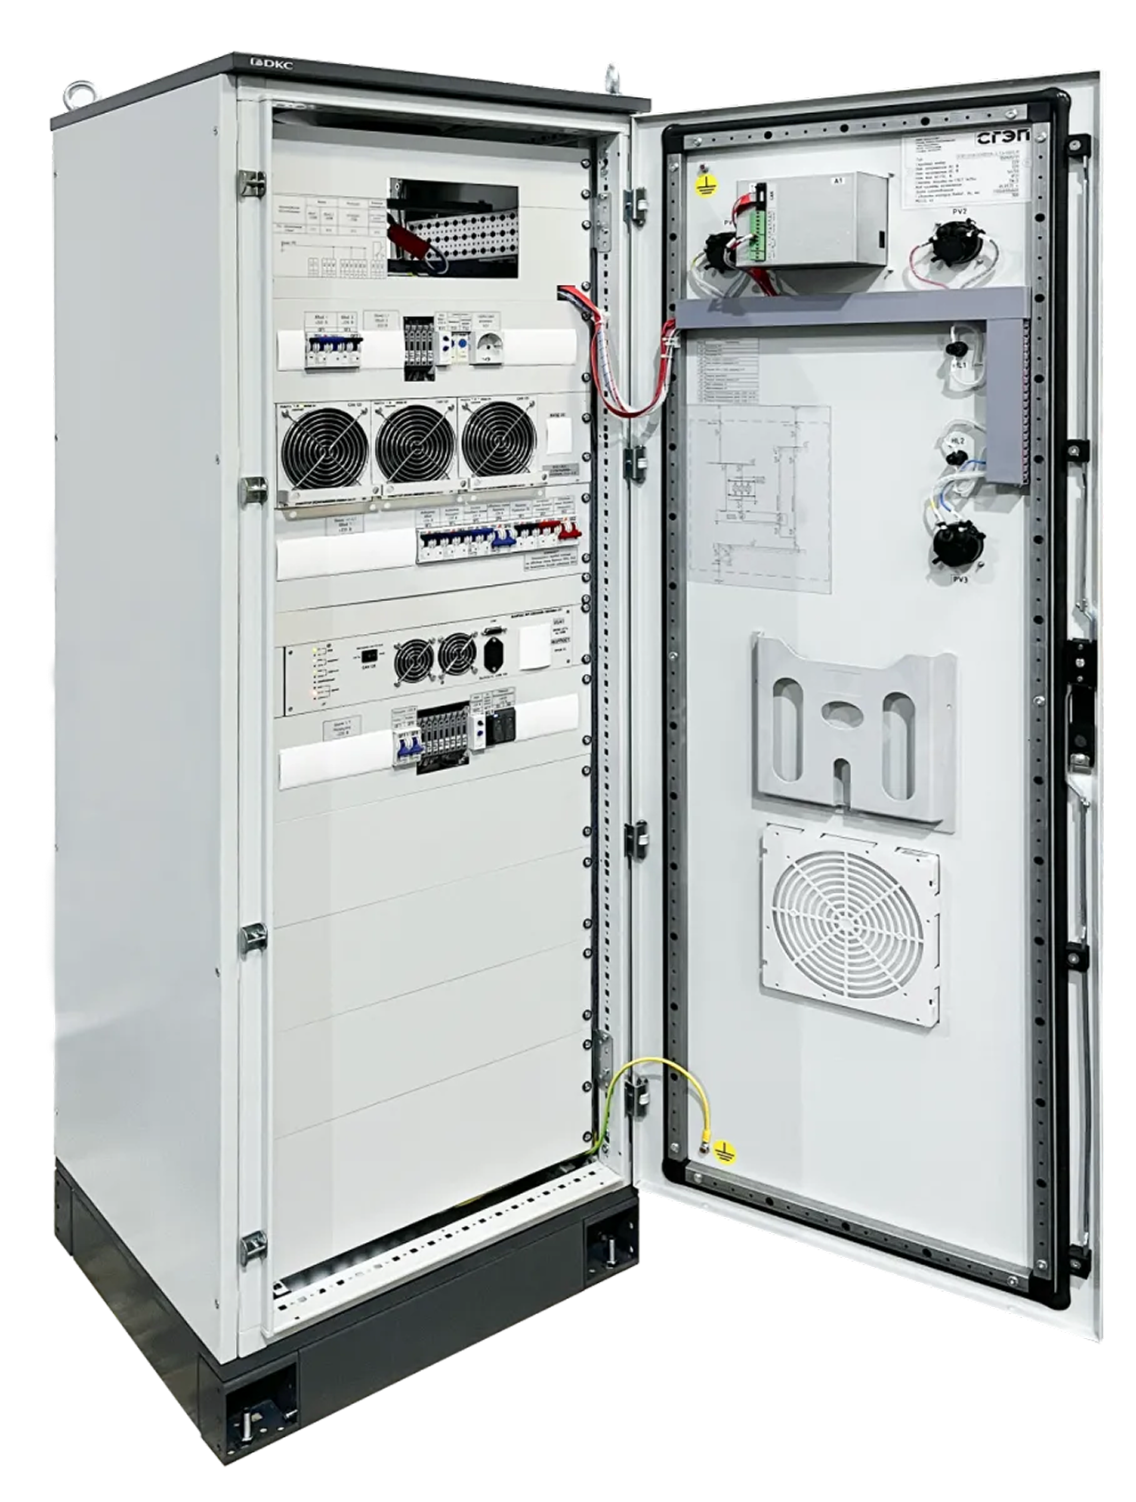
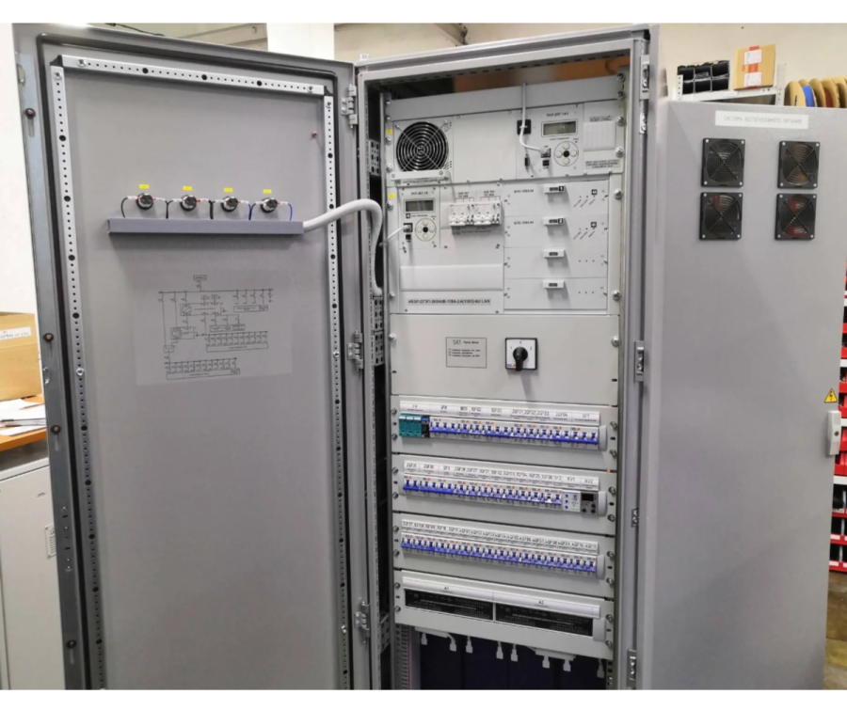
Источник бесперебойного
электропитания СГЭП
Особенности
Напряжение питания: 380В
Номинальное выходное напряжение постоянного тока: 48В
Диапазон частоты питания входного
напряжения 45 — 66 Гц4
Номинальное выходное напряжение
переменного тока: 220В
Максимальный потребляемый ток от источника
постоянного тока: 2145А
Относительная влажность воздуха, не более 80 %
Температура окружающей среды,
при эксплуатации: 5 — 40 [0*]С

Slide 19
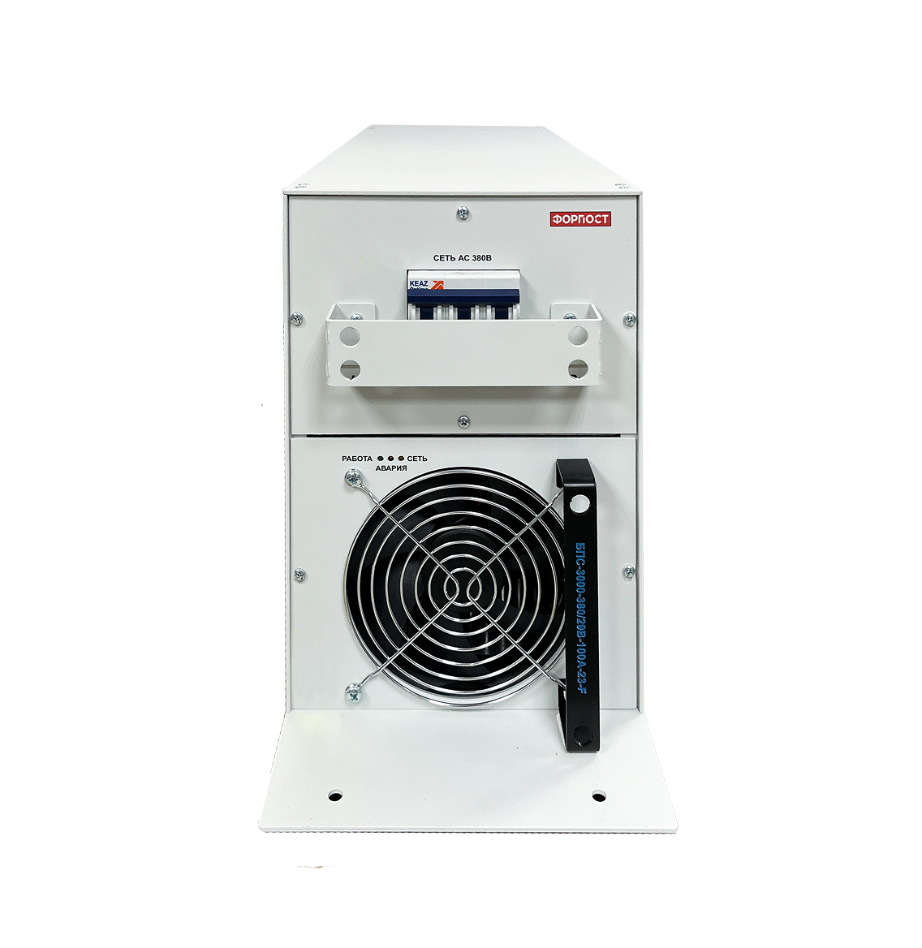
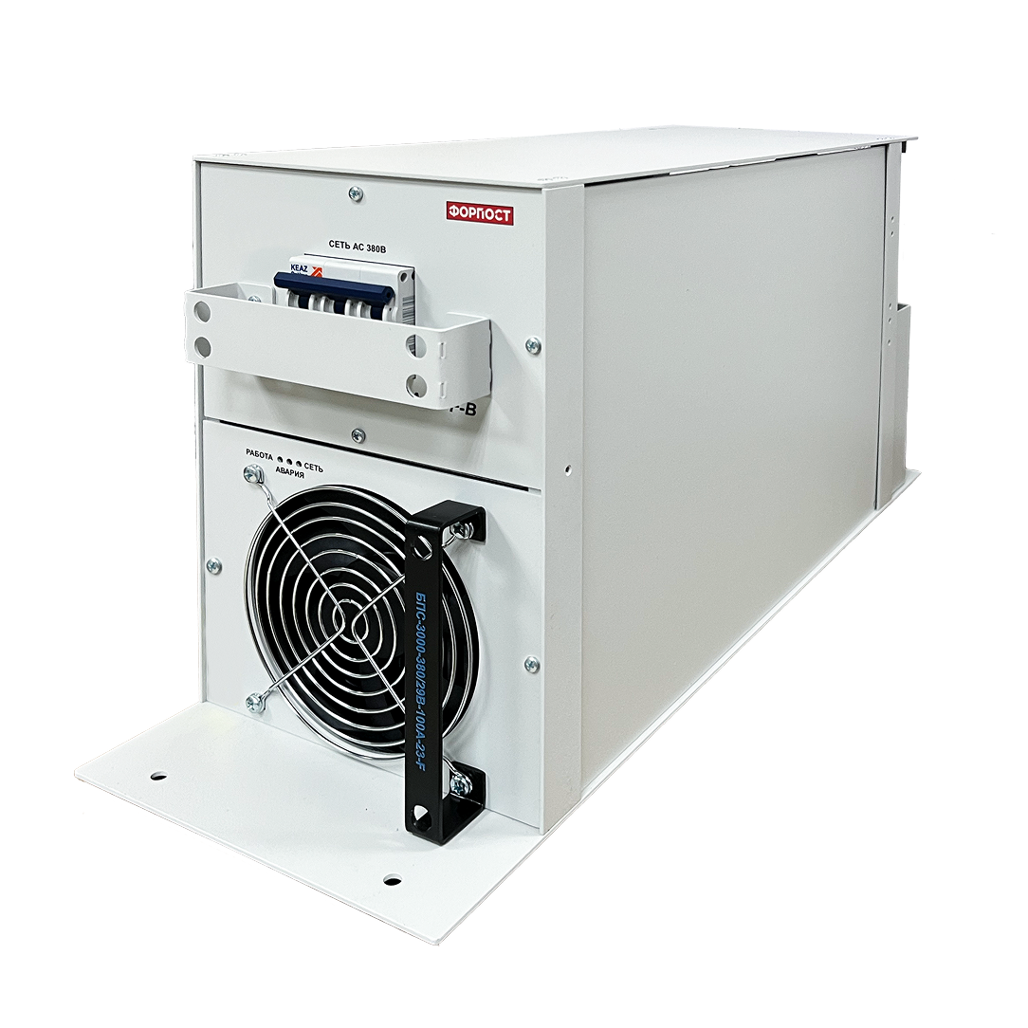
Источник электропитания 29В
для мобильного комплекса РЭБ
Проект был реализован для оборонной отрасли. Готовое решение интегрировано в системы радиоэлектронной борьбы. Блоки устанавливаются в машинах и работают в полевых условиях.
В рамках кастомизации выполнены следующие доработки:
Выходное напряжение: 29В ±1%
Панель расширена, добавлены отверстия для крепежа
к горизонтальной поверхности с двух сторон (усиление
к вибрации)
Защита ввода кабелей (задняя стенка): металлическое ограждение 130×70×20 мм, болтовое крепление (механическая защита)
Защита автомата включения (передняя панель): металлическое ограждение 125×30×28 мм,
(от случайного срабатывания)
Ручки для транспортировки (верхняя панель):
демонтированы, отверстия исключены
из панели

Slide 20
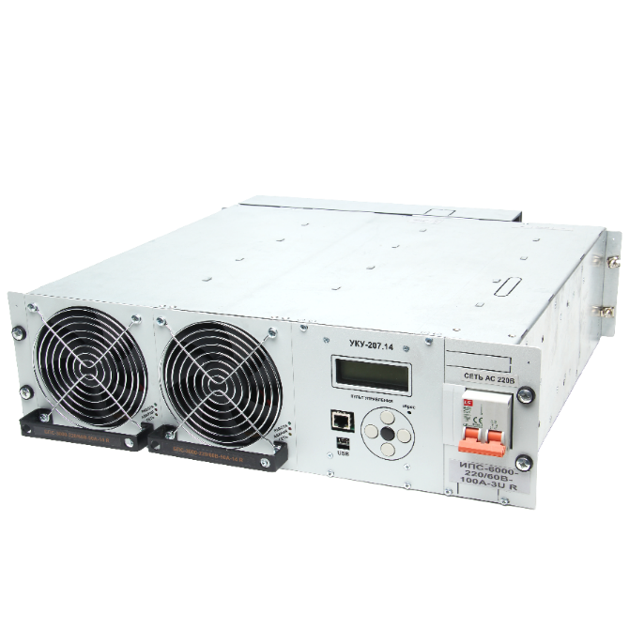
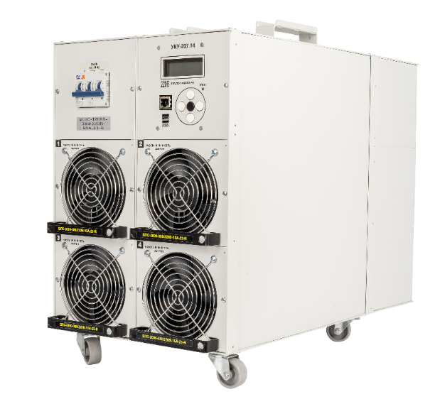
Решения для гальваники, испытаний и лабораторий ИПС R
Особенности
Возможность работы как
с контроллером УКУ, так и без;
Поддержка функций реверса;
Выносная панель оператора;
Резервирование N+1, N+N;
Различные варианты исполнений:
в стойку, напольное и настольное;
Исполнение с защитой
от агрессивной среды;
Гальваническая развязка;
Поддерживают функцию заряда
различных типов АКБ
(AGM, GEL, Li-ion, Ni-cd, Na-ion.
Напольно-настольное исполнение
Исполнение в стойку 19” и шкаф

Slide 21

Электропитание системы управления магнитным подвесом «СУМП»
Стабилизированный источник питания ИПС-4000 постоянного напряжения с плавной
регулировкой напряжения по максимальному току.
Особенности
Универсальное питание: Возможность работы
от однофазной (220В), трехфазной 380В сети переменного
тока или от сети постоянного тока 220В;
Двойной режим работы: Источник напряжения
или источника тока;
Высокая надежность: Соответствие категории УХЛ 4.2
по ГОСТ 15150;
Энергоэффективность: КПД ≥ 0,9 и коэффициент
мощности ≥ 0,96;
Прочный электрическая изоляция: Высокие показатели сопротивления изоляции и стойкости к испытательным напряжениям.

Slide 22

ИПС магниторазрядных насосов
Источник питания предназначен для стабилизированного электропитания до 8 спиралей титанового сублимационного насоса (сублиматора). Обеспечивает точную подачу заданного тока, что гарантирует стабильную работу системы откачки в вакуумных установках.
Особенности
Стабилизированный ток — поддерживает заданные параметры питания для корректной работы сублиматоров;
Диагностика неисправностей — позволяет выявлять неисправные спирали, упрощая обслуживание оборудования;
Используется в вакуумных системах, научном и промышленном оборудовании, где требуется точное управление титановыми сублимационными насосами;
Интерфейс связи: RS-485 (ModBus RTU).

Slide 23

Конвертор DC/DC-110/75В
DC-DC преобразователь напряжения, предназначенный для эффективного понижения постоянного напряжения с 110В до стабилизированного 75В.
Особенности
Входное напряжение: 110В
Выходное напряжение: 75В
Номинальная мощность
нагрузки: 120Вт (1,6А)
Гальваническая развязка вход-выход

Slide 24





Трансформаторный агрегат бесперебойного питания
Мощность от 10кВт до 500кВт;
Гальваническая развязка;
Высокая перегрузочная способность (до 250 % — до 10 сек.);
Устойчивость к работе в «мягкой» сети при просадках напряжения
Поддержка любых типов потребителей (нелинейная, несимметричная, двигательная нагрузка…);
Регулярное проведение разрядных контролей позволяет:
«Холодный старт», запуск и работа от аккумуляторной
батареи при отсутствии сетевого напряжения;
Полная мощность = активная мощность системы;
Возможность одновременного питания нагрузки постоянного тока;
Объективно оценить остаточный ресурс батареи
Возможность компоновки отдельно зарядно-выпрямительных или инверторных систем.
Вовремя выявить деградацию и продлить срок службы
Решение для замены и модернизации агрегатов зарубежных вендоров:
АБП СГЭП

Slide 25



Варианты изделий агрегатного типа
Агрегат бесперебойного питания СГЭП
(от 10 до 500кВт):
Зарядно-выпрямительная система
СГЭП (от 22 до 600А):
Инверторная система СГЭП
(от 10 до 500кВт):
Регулярное проведение разрядных контролей позволяет:
Объективно оценить остаточный ресурс батареи
Вовремя выявить деградацию и продлить срок службы

Slide 26




Быстродействующий автоматический ввод резерва БАВР
Регулярное проведение разрядных контролей позволяет:
Объективно оценить остаточный ресурс батареи
Вовремя выявить деградацию и продлить срок службы

Slide 27


Как получить подбор технического решения?
Промышленные ИБП
Сайт Форпост forpost-co.ru
Каталог
Агрегаты бесперебойного питания
Регулярное проведение разрядных контролей позволяет:
Объективно оценить остаточный ресурс батареи
Вовремя выявить деградацию и продлить срок службы

Slide 28



Преимущества работы с компанией
1
5
Цены производителя
Есть своя техподдержка
2
6
Инверторная
система 220/220В
Российское производство
Расширенная гарантия
3
7
Кастомизация изделий
Оказываем услуги по всей России
4
Выполнение нестандартных заказов
8
Возможность подбора аналогов зарубежных производителей

Slide 29






РОССИЙСКИЙ
ПРОИЗВОДИТЕЛЬ
8 800 550 56 79
info@forpost-co.ru
forpost-co.ru
модульных систем электропитания
8 905 936 18 29
Мы производим,
а не переклеиваем шильдики

